Slide 1
FlowIt
Multi-Agent 기반
에이전틱 워크플로우 자동화 플랫폼
"암묵지를 시스템속의 스킬로, 스킬을 워크플로우로 AI가 만들고 하네스가 품질을 보장한다"
2026 · 06 · 11
01 / 44

Slide 2
목차
01
프로젝트 개요
05
실제 동작 흐름 (시퀀스)
02
개발 환경
06
Q&A
03
아키텍처 설계
04
핵심 기술 소개
02 / 44
목차

Slide 3






PART 01
PROJECT OVERVIEW
About Us
About Us
김진형
백엔드
이가원
백엔드/ 프론트엔드
황대원
PM/ 백엔드/ 프론트엔드
박아름
백엔드
신정혜
백엔드
03 / 44
About Us

Slide 4
PART 01
프로젝트 개요
자동화 도구는 늘었지만, 업무 노하우는 여전히 사람에게 갇혀 있다
04 / 44
Notes:
팀원소개페이지 생성!
담당업무!

Slide 5



PART 01
PROJECT OVERVIEW
문제 정의
전체 기술지도 — 요청 처리부터 재사용 학습까지
자연어 요청 → AI 조립 → 자산화 → 학습. 그 중심에 온톨로지 그래프.
파편화된 업무 환경의 현실
기술 장벽 (비개발자 한계)
직장인의 54%가
실제 업무보다
파일을 찾는 데
더 많은 시간을
사용합니다
88%의 기업이
AI를 도입했지만,
스케일업에 성공한 건
33%에 불과하다
88%
AI 정기 사용 기업
(도입 기업)
54%
파일 검색 시간이
더 많음
스케일업 성공 33%
미성공 67%
가장 큰 실패 원인 — 통합 복잡성과 모니터링 부재
파일 검색
›
맥락 전환
›
시간 낭비
›
생산성 저하
통합 복잡성
모니터링 부재
권한·보안 관리
측정 지표 부족
Source: ShareFile Research, 2025
출처: Arcade.dev Enterprise Automation Report, 2025
05 / 44
|
문제 정의
Part 1 — Project Overview
Notes:
54% -> 5장의 좌측이랑 안맞음
보완 : 업무의 연속성 깨짐 !
숙련자 이탈이 업무가 깨지니까

Slide 6








PART 01
PROJECT OVERVIEW
핵심 유저 스토리
전문가의 노하우를 팀 전체의 실행 역량으로 확장한다
개인의 업무 방식이 재사용 가능한 Skill이 되고, 팀은 검증된 Skill을 Workflow로 실행한다
01
SOP 기반 Skill 자동 등록
02
Marketplace Skill 공유
03
자연어 기반 Workflow 생성·실행
SOP 문서를 업로드하면
AI가 절차를 분석해 재사용 가능한
Skill Node 후보를 생성한다
도메인 전문가가 검토한 Skill을
Marketplace에 등록해
팀 전체가 재사용한다
사용자는 자연어로 목표를 말하고
AI는 Skill과 Node를 조합해
Workflow를 생성·실행한다
›
›
›
›
›
›
›
Skill Node
Metadata
Skill Catalog
Marketplace
Workflow Draft
Run Status
SSE Stream
“업무를 직접 조합하는 사람” 에서 “노하우를 Skill로 공유하고, 팀 전체의 역량을 높이는 사람” 으로 전환
06 / 44
|
문제 정의
Part 1 — Project Overview

Slide 7
PART 01
PROJECT OVERVIEW
기대효과
Agentic AI 기반 업무 자동화 기대효과
국내 정책·적용 자료와 해외 실증연구를 연결해, AX 워크플로우의 생산성 개선 효과를 검증
국내 적용
2023
글로벌 조사
2023
해외 실증
2023
NIA
Slack
NBER
공공분야 생성형 AI
활용 방안
State of Work 2023
자동화 업무시간 절감 조사
Generative AI at Work
고객지원 업무 실증연구
아이디어 탐색·문서 초안·업무 자동화·민원 응대 등
실제 공공업무 적용 영역을 제시
글로벌 지식근로자 18,149명 조사에서
자동화 활용자의 반복업무 시간 절감 효과 제시
상담원 5,179명 대상
AI 지원 도구 도입 효과 분석
효용성과 한계를 함께 진단
공공 활용 시 고려사항 중심 보고서
주당 3.6시간 절감
자동화 활용자 평균 응답
+14%
평균 생산성
+34%
초보·저숙련
활용 포인트
공공 적용 시나리오 정리
활용 포인트
반복업무 시간절감 근거
활용 포인트
생산성 향상 수치 확보
추정 기대 효과
평균 생산성 24% 상승
업무 시간 절감 3.6 시간
업무 연속성 개선
출처: NIA(2023), Slack State of Work(2023), NBER Working Paper 31161(2023)
국내 적용 → 시간 절감 → 생산성 향상
07 / 44
|
기대효과
Part 1 — Project Overview
Notes:
업무효율개선 연구자료! 숫자로 넣기!

Slide 8
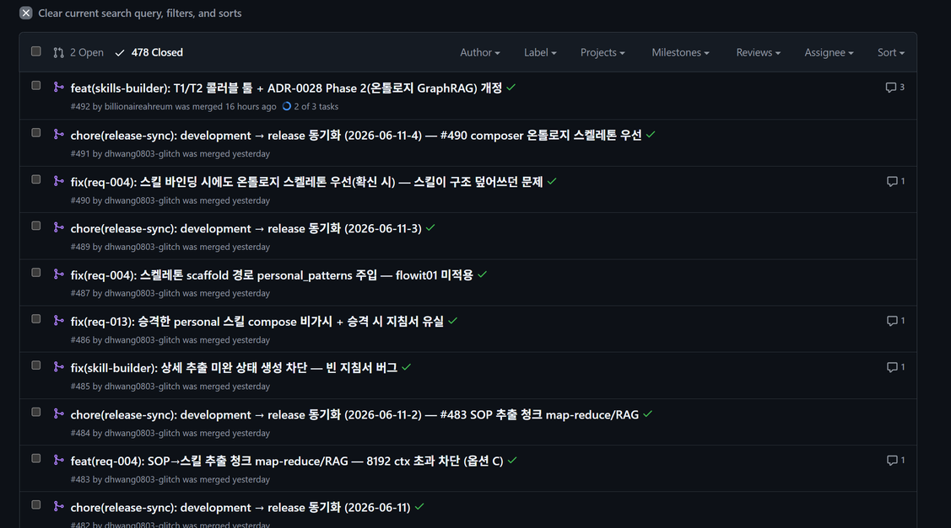
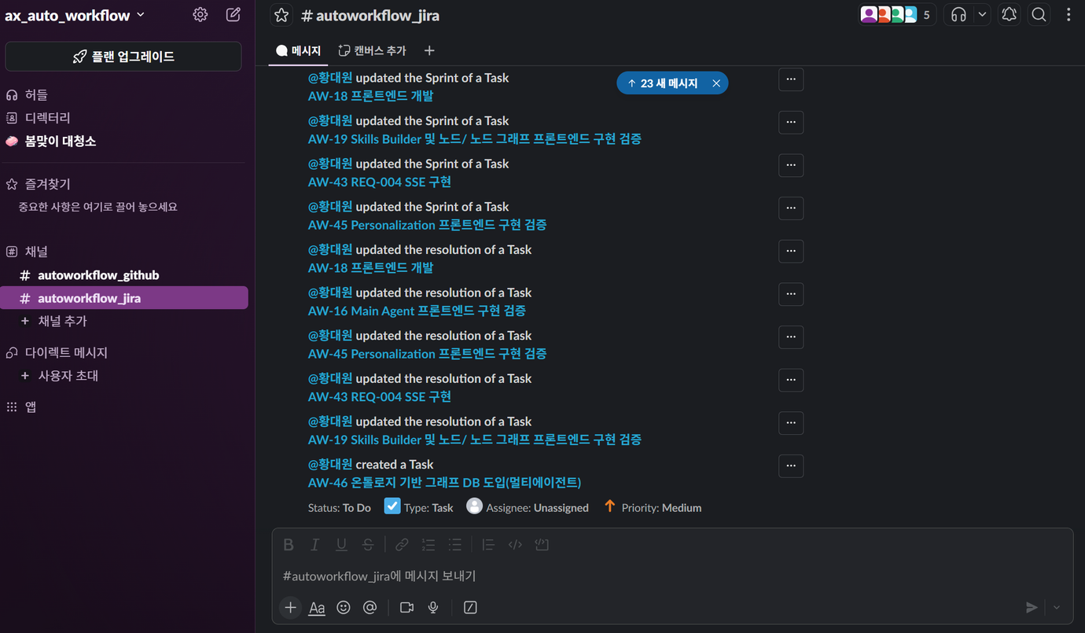
PART 01
PROJECT MANAGEMENT
협업 운영 체계
GitHub PR과 Slack 피드백으로 연결한 협업 흐름
구현 결과를 GitHub에서 검증하고, Slack 피드백을 다음 작업에 반영했다
STEP 01 — REVIEW
Code Review
STEP 02 — FEEDBACK
Feedback
GitHub PR — 구현 결과 검증
Slack — 피드백 공유·반영
PR 단위로 구현 결과를 공유하고 리뷰 이력을 남겼다.
이슈와 리뷰 결과를 빠르게 공유해 의사결정을 정리했다.
변경 사항·충돌·Merge 상태를 한 화면에서 추적했다.
확정된 피드백은 다음 개발 작업과 PR에 즉시 반영했다.
구현 결과 검증 · 변경 이력 관리
빠른 피드백 · 다음 작업 연결
구현 결과는 GitHub PR로 검증하고, Slack 피드백을 다음 개발 작업에 반영했다.
08 / 44
|
협업 운영 체계
Part 1 — Project Management
Notes:
사진으로 넣어주기! 했다 증명!
지라 백로그 드랍
캘린더
깃허브 슬랙 한페이지

Slide 9
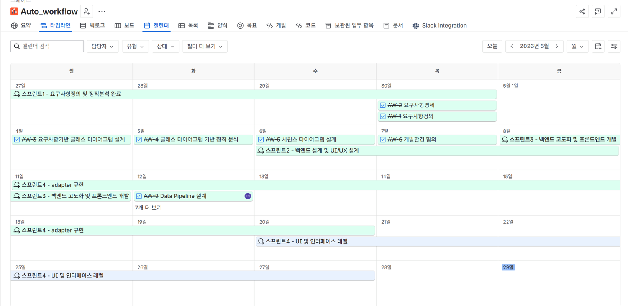
PART 01
PROJECT MANAGEMENT
Sprint 일정 관리
Jira Calendar로 추적한 실제 Sprint 흐름
REQ 단위 작업을 일정에 배치하고, Sprint별 산출물을 반복 개선했다
1
SPRINT 1 — 요구사항 정의
REQ 분석 · 핵심 사용자 흐름 정리 · 정적 분석
2
SPRINT 2 — 구조 설계
백엔드 설계 · UI/UX 설계 · 클래스 다이어그램
3
SPRINT 3 — 핵심 기능 구현
Workflow Composer · Skills Builder · Data Pipeline
4
SPRINT 4 — 통합 및 보완
Adapter 구현 · E2E 테스트 · UI/인터페이스 개선
Jira Calendar를 기준으로 Sprint 범위와 마감일을 고정하고, 산출물을 반복 개선했다.
09 / 44
|
Sprint 일정 관리
Part 1 — Project Management

Slide 10
PART 02
개발환경
10 / 44

Slide 11
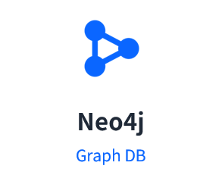

















PART 02
개발 환경
시스템 아키텍처 명세
개발환경
프로젝트에 사용된 언어 · 프레임워크 · 데이터베이스 · AI · 인프라 전체 기술 스택
Language
Backend
Database
AI
PostgreSQL 16
SQLAlchemy
LangGraph
Modal GPU
Python 3.12
TypeScript
FastAPI
Uvicorn
Celery
Redis
Gemma 4 + BGE-M3
asyncpg
pgvector
Code Standard
Frontend
Schema
Python 스타일
Ruff lint (line-length=120) · 타입 힌트 전 함수 필수
→
타입 시스템
모든 ID 필드 UUID · StrEnum으로 JSON 직렬화 호환
Next.js 14
React Flow
Pydantic v2
TypeScript
테스트
pytest + pytest-asyncio · 94+ 테스트
자동 코드젠 (pydantic2ts)
Zustand
11 / 44
| 개발 환경
Part2 -Environment
Notes:
13.

Slide 12

















PART 02
하네스 엔지니어링
시스템 아키텍처 명세
하네스 엔지니어링 — 9종 에이전트시스템 아키텍처 명세
TDD 자동화 하네스로 Red → Green → Refactor 전 과정을 자동화
TDD 자동화 하네스 Red → Green → Refactor 자동화
2
클로드코드 규칙 강제 — 룰베이스
경계 강제
Clean Architecture 의존성 단방향 · domain import 금지 · 모듈 간 ports만
Test Writer
단일 진실원
common_schemas 단일 정의 · 타입힌트·UUID·UtcDatetime 통일
Impact
Developer
변경 · 실행 가드레일
development PR·머지 조장만 · permissions 화이트리스트 · .env 금지
경계(Architecture) · 단일원천(SSOT) · 가드레일(Guardrail)
3
컨텍스트 엔지니어링
Security
ORCHESTRATOR
Tester
DOCS 브랜치 프로젝트 내부의 위키피디아 생태계
브랜치 컨텍스트 main·dev·feature·hotfix
Reporter
Refactor
Review
타입 일치 보장 백/프론트 불일치 차단
RED
→
GREEN
→
REFACTOR
12 / 44
| 하네스 엔지니어링
Part 2 — Harness
Notes:
글자가 글자정렬 다시 완성도이건 내가 알아서 할께
하네스 엔지니어링 실제 (문제->규칙>방향 제안 )이건 그재로 가는데 이제
네거 티브 엔지니어링빼기 그리고 그자리에
클로드코드 규칙 강제하는 내용으로 대체 ->룰베이스
룰 베이스 찾아봐서 3개로 압축 잘들억날수잇게!!2번네거티브 엔지니어링!부분 수정

Slide 13





PART 02
하네스 엔지니어링
시스템 아키텍처 명세
시스템 개요 — Clean Architecture · 모노레포
자연어 요청 → 노드 카탈로그(62클래스 / 62 node_type) 조합 → 워크플로우 자동 생성 → 위상정렬 실행
LAYER 01 — CONTRACT
SSOT
DEPENDENCY RULE — 의존성은 안쪽으로만 (위반 금지)
공유 스키마 단일 출처
common_schemas
common_schemas (Python · TS 타입 동기화)
가장 안쪽(핵심) · Pydantic
▲
modules/*/domain
LAYER 02 — MODULES
Hexagonal
+ 자기 도메인
도메인 · 포트/어댑터
▲
modules/* — domain · application · adapters
modules/*/application
domain + Port ABC
▲
modules/*/adapters
LAYER 03 — ASSEMBLY
Mono-repo
Port 구현 + 외부 lib
서비스 = 조립 루트
▲
api_server · execution_engine · frontend
services/ (Composition Root)
api_server · execution_engine · frontend
핵심 원칙 의존성은 항상 안쪽(common_schemas)으로만 → 모듈·LLM·DB 교체 시 핵심 로직 무변경, 테스트 용이
13 / 44
| 시스템 개요
Part 2 — Harness

Slide 14








PART 02
CI/CD · 배포
시스템 아키텍처 명세
CI/CD · 배포
PR 게이트 통과 → 자동 배포 → 모노레포로 일관 관리
① CI 자동화
PR 게이트 3종 — 통과해야 merge
② CD 파이프라인
git push → 자동 배포
→
→
→
drift 감지
pytest
Ruff lint
키 없는 배포
Cloud Run
modal deploy
TS 불일치 차단
94+ 테스트
스타일 검사
Workload Identity
dev→stg / main→prod
에이전트 재배포
③ 모노레포 구조
4개 워크스페이스 분리
common_schemas/
modules/
services/
database/
공유 타입 SSOT
도메인 모듈
배포 단위
순수 SQL
Python + TS
ai_agent · auth · nodes_graph …
api_server · frontend · agents
DDL · 마이그레이션
14 / 44
| CI/CD · 배포
Part 2 — Deploy

Slide 15
PART 03
아키텍처 설계
Clean Architecture · DIP · AI Native Engineering · 모노레포 의존성 · GCP 배포.
15 /44

Slide 16
PART 03 아키텍처 명세
시스템 아키텍처 명세
Agentic AI Workflow System - 전체 아키텍처
요청 → 생성(Supervisor 멀티에이전트 루프) → 위상정렬 실행까지, 전 모듈이 어떻게 이어지는가
GENERATION · 생성 (Supervisor 루프)
SSE
요청
사용자 자연어
Frontend
Next.js·React
api_server
Composition Root·FastAPI
Composer · 20-node
two-shot DAG·QA-promote
read
Neo4j AuraDB
GraphRAG 후보 read
/v1/ai/compose·SSE
AgentState
공유 blackboard
read / write
orchestrator
Supervisor 루프
Skills Builder
스킬 빌드·SOP
llm-base
Gemma4·BGE-M3
SUSPEND·resume
디스패치
GCS
PersonalMemory·recipe
Personalization
메모리 북엔드·매 턴
fast_response
GENERAL_CHAT·LLM 0~1회
개인메모리
세션·재개상태
STORAGE · AI 산출물 저장 (쓰기 전용 · 색 = 도착 DB)
초안
완성 워크플로우
스킬 정의·임베딩
게시 BINDS (write)
개인메모리
스킬 문서
GCS
초안·세션·재개상태
·스킬문서·개인메모리
PostgreSQL 16 + pgvector
workflows·skills·agent_memory
·document_chunks(768·HNSW)·executions·node_logs
Neo4j AuraDB
(:Skill)-[:BINDS]->(:Node)
workflow_id
실행 결과 → executions
⑥ 실행 · 위상정렬
흐름 핵심 요청 → Supervisor 루프 생성 → 산출물별 정해진 DB 저장(파일/세션 GCS · 정형/벡터 PostgreSQL · 관계 Neo4j) → 위상정렬 실행 → 실행결과까지 PostgreSQL
16 / 44
| 전체아키텍처
Architecture — End-to-End

Slide 17
PART 03 데이터 파이프라인
시스템 아키텍처 명세
데이터 파이프라인
PostgreSQL 16 · pgvector — Raw → 변환 → 저장 → 이벤트의 4계층 흐름
4계층 데이터 흐름
핵심 파이프라인 (코드 검증)
① 입력
OAuth 토큰 · 자연어 발화 · 파일 업로드(SOP) · 스킬 요청
①
인증
OAuth 토큰 → AES-256-GCM 암호화 → credentials(BYTEA)
SOURCES
②
워크플로우 생성
자연어 → 의도분석 → 노드검색(벡터) → QA → workflows
② 변환
토큰 암호화(AES-256-GCM) · 의도분석+노드검색 · 파서+PII 마스킹 · BGE-M3 임베딩(768d)
TRANSFORM
③
문서 파싱
PDF/DOCX/HWP → PII 마스킹 → 청킹 → BGE-M3 768d → document_chunks(HNSW)
③ 저장 · PG16+pgvector / GCS
credentials(BYTEA) · node_logs(월 파티션) · document_chunks(vec768·HNSW) · skills 3-scope · executions(실행 결과) · GCS
④
스킬 마켓
임베딩 → 3-scope 승격(개인→팀→회사) → skills(HNSW)
STORAGE
⑤
실시간 이벤트
상태변경 → Redis Pub/Sub → SSE → 프론트
④ 이벤트
상태변경 → Redis Pub/Sub → SSE → 프론트(실시간) · GCS 세션 이력
EVENT
온톨로지 투영
노드 카탈로그(Postgres) → Neo4j 재투영 → CAN_FOLLOW 관계 계산
+ 스켈레톤 HAS_SLOT·FILLED_BY · 스킬 BINDS
⑥
벡터 검색 pgvector HNSW (cosine) — 전 테이블(skills · document_chunks · node_definitions) vector(768) 통일 · FTS 하이브리드 아님
17 / 44
| 데이터 파이프라인
Part 3 — Data Pipeline

Slide 18
PART 03 인프라
시스템 아키텍처 명세
인프라
GCP · Modal · Terraform · IaC — 콘솔 클릭이 아니라 코드 리뷰로 관리되는 기반
개발자 ─ git push → terraform apply (콘솔 클릭 ✗ · Git 이력 · 리뷰 추적)
SA 최소 권한 격리 (서비스별 전용 · 3계정)
컴퓨트 3티어 — ① GCP Cloud Run · ② Modal ★ · ③ Neo4j ★ (한 시스템이 세 곳에 분산)
API · workflow-api-{env}-sa
DB ✓ · Secret ~15 · GCS ✓ · Worker ✗
① GCP PROJECT · Cloud Run (Terraform 관리)
Worker · workflow-worker-{env}-sa
DB ✓ · Secret 7 · GCS 암호화 키만 · Worker —
Artifact Registry
컨테이너 이미지
이미지 배포
Frontend · workflow-frontend-{env}
DB ✗ · Secret 0 · GCS ✗ · Worker ✗
CLOUD RUN · 서비스 컨테이너
Frontend
Next.js·공개
API Server
FastAPI·공개
Worker
Celery·내부
SA 1개 유출돼도 다른 서비스 영향 없음 (권한 격리)
Terraform 7 모듈 (코드 검증)
secret 주입
Private IP·VPC
Secret Manager ×17
neo4j 3 · db · oauth · *-url
DATA LAYER · Private IP
Cloud SQL(PG16) · Memorystore(Redis) · GCS
artifact-registry · cloud-run · cloud-sql · gcs · memorystore · networking · secret-manager
envs: staging / production
★ ② Modal — AI 에이전트 서빙 (GPU 서버리스 · 별도 배포)
orchestrator · composer · skills-builder · personalization · llm-base
Gemma4 · BGE-M3 ◀ api_server [orchestrator-url 시크릿]
★ ③ Neo4j AuraDB
온톨로지 그래프 · 외부 SaaS
◀ neo4j-* 시크릿 연결
수동
콘솔 클릭 → 재현·추적·일관성 어려움
IaC (Terraform)
terraform apply 한 방 · Git 이력 · 동일 모듈+변수
*-url 시크릿 = GCP ↔ Modal을 잇는 접착제 · 한 시스템이 세 곳에 분산
운영 · 보안 SA 최소 권한 3계정 격리 · 콘솔클릭 ✗ → terraform apply · AI 에이전트=Modal, 데이터=GCP·Neo4j
18 / 44
| 인프라
Part 3 — Infrastructure

Slide 19
PART 04
핵심 기술 소개
자연어 요청이 자동화 자산이 되는 6단계 구조 — 이제 온톨로지 그래프로 더 똑똑하게.
① 프레임 · ② Composer · ③ 노드 · ④ Skills Builder · ⑤ 마켓플레이스 · ⑥ Personalization + ⭐ 온톨로지 GraphRAG
19 / 44
Notes:
1

Slide 20
PART 04
전체 기술지도
시스템 아키텍처 명세
전체 기술지도 — 요청 처리부터 재사용 학습까지
자연어 요청 → AI 조립 → 자산화 → 학습. 그 중심에 온톨로지 그래프.
⚙️
①
프레임
REQ-004 · 신정혜
🎨
②
Composer
REQ-004 · 신정혜
🧩
③
노드
REQ-003 · 박아름
Main + 3 Sub-Agent · 5 Modal 앱
LangGraph + GraphRAG · 22노드 fixed DAG
62종 · 8 카테고리 · 53→62 대칭화
Supervisor · 9 intent 결정론적 라우팅
vector seed → 그래프 확장
GraphValidator 7종 (유한순환 포함)
AgentProtocol · VPC 내부 HTTP
2중 검증 — LLM + 코드 (QA≥8)
BGE-M3 768d · pgvector HNSW
★ 장애 격리 · 독립 배포·스케일
★ 끊긴 워크플로우 23%→0%
★ 실행엔진과 검증 1:1 미러
🛠️
④
Skills Builder
REQ-013 · 박아름
🏪
⑤
마켓플레이스
REQ-013 · 박아름
💾
⑥
Personalization
REQ-005 · 이가원
문서 → 스킬 · tool 5종 + 결정적 스켈레톤
산업 6(활성 1)·직무 5 · 3 scope · 5 state
GCS + CAS · MEMORY.md + 토픽 + 임베딩
2단계 추출 (메타→상세)
RBAC · fail-closed
if_generation_match 원자적 선점
HITL 게이트
2-md (SKILL.md + COMPOSER.md)
debounce 5분
★ intent=build_skill · 9섹션 런북
★ 승격=복제 · publish 시 BINDS 투영
★ 노이즈 5.8배 절감 · min_score 0.5
자연어 요청
→
① 프레임
→
② Composer 조립
( ← ③ 노드 · ⑤ 기존 스킬 · ⭐ 온톨로지 확장 )
→
④ Skills Builder
→
⑤ 마켓 저장
↻ 재사용
→
⑥ 학습
20 / 44
|
전체 기술지도
Part 04 — Tech Map
Notes:
6개 모듈 한눈에. 하단 플로우 띠에서 ⑤→② 재사용 루프 강조.
2

Slide 21
PART 04
① 프레임 · Supervisor
REQ-004 · 신정혜
Supervisor — 단방향이 아니라 루프로 도는 오케스트레이션
LLM은 intent 분석에만 · 라우팅은 결정론적 — 그리고 끝나면 다시 supervisor로 돌아온다.
라우팅 루프
🔁 결과 반환 → 다음 턴
9
INTENT · IntentType enum
사용자 발화
→
Supervisor · intent 분류 (9종)
chitchat
info_question
control
workflow_execute
draft
refine
clarify
propose
build_skill
LLM 없이 intent로 분기 = fast-path (즉시 응답군은 sub-agent 미호출).
AgentState 6상태 = Monitoring 루프.
├→
즉시 응답 (chitchat · info · control · workflow_execute)
↺
├→
Composer relay (draft · refine · clarify)
├→
finalize (propose)
5 Modal 앱
독립 배포 · 장애 격리
├→
Skills Builder relay (build_skill)
└→
Monitoring (AgentState 6상태)
orchestrator · Supervisor · intent 분류·라우팅
↺
sub-agent SSE 스트리밍으로 결과 반환 → 다시 Supervisor로 복귀 → 다음 턴 라우팅 — 대화가 루프로 누적
agent-composer · 워크플로우 생성 (LangGraph+온톨로지)
agent-skills-builder · 문서 → 스킬 (HITL)
⤴
단방향이 아니다 — 매 분기 결과가 supervisor로 되돌아오는 닫힌 루프
agent-personalization · 메모리 (GCS+CAS)
llm-base · Gemma 4 + BGE-M3 공통 추론
복합 발화 skill_then_compose → build_skill 완료 후 compose로 체이닝 (루프의 실제 예)
VPC 내부 HTTP · AgentProtocol Pydantic v2 SSOT · scaledown 300s
21 / 44
|
① Supervisor 라우팅 루프
Part 04 — Supervisor
Notes:
단방향이 아니라 루프. intent 분류 9종 → 분기 → sub-agent 완료 → supervisor 복귀. 하단 띠에 5 Modal 앱 흡수.
3

Slide 22
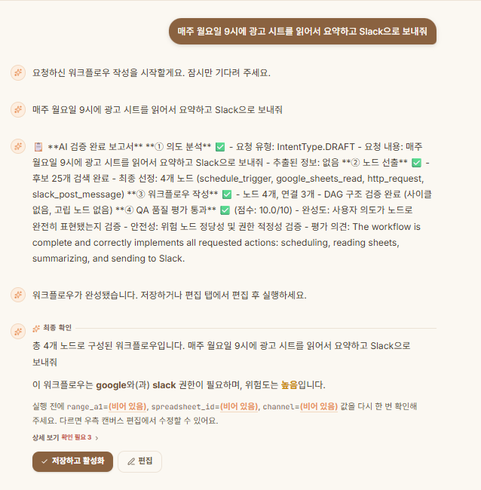
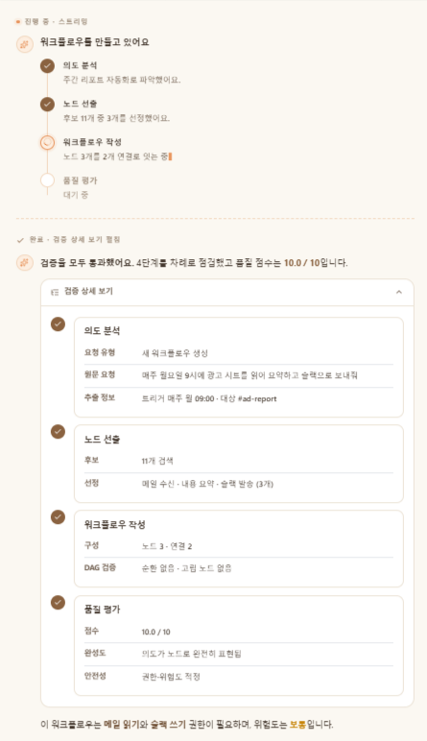
PART 04
② Composer
REQ-004 · 신정혜
자연어 요청을 22노드 fixed DAG로 조립하는 에이전트 — 계획·도구·실행·평가의 한 사이클
5단계 전처리 → 분석 → 검색·생성 → 검증·재시도 → 확정·저장 = 멀티에이전트 4요소로 동작
이전
줄글 덤프
이후
단계별 = 4요소
① PLANNING
intent → consultant → slot_fill
계획
요청 해석 + 슬롯 계획
② TOOL-CALLING
search_nodes · suggest_skill_select
도구 호출
재료를 그래프에서 — ③ 62종 + ⭐ 온톨로지 · ⑤ 마켓
↺
① PLANNING
bind_skill → draft_workflow
계획
요청 해석 + 슬롯 계획
③ ACTION
intent → consultant → slot_fill
실행
연결 가능한 노드만으로 조립
↺ Evaluation → Planning 재시도 루프
④ EVALUATION
validate_workflow + qa_evaluator
평가 🔁
2중 검증 · QA < 8 → retry_draft (최대 3회)
이후 캡처의 의도분석 · 노드선출 · 워크플로우작성 · 품질평가 가 곧 Planning · Tool · Action · Evaluation
22 / 44
|
② Workflow Composer · 멀티에이전트 4요소
Part 04 — Supervisor
Notes:
멀티에이전트 4요소(Planning/Tool/Action/Eval)에 Composer 단계 매핑. 실제 캡처: 줄글 덤프(이전) vs 단계별 스트리밍(이후)=4요소. 노드 22개.
4

Slide 23
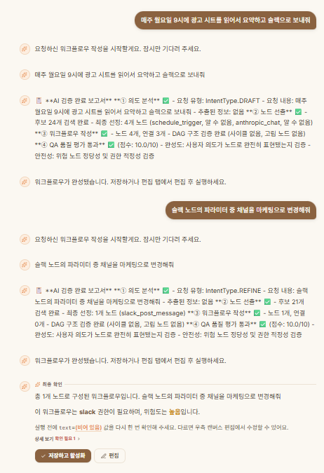
PART 04
② Composer · 온톨로지 GraphRAG
REQ-004 · 신정혜
온톨로지 - 워크플로우 품질 보장을 위한 하네스 엔지니어링의 출발점
top-k 임베딩만으로는 노드 호환성·필수 연결·반복 패턴을 표현할 수 없다. · 동일 발화 “매주 월요일 9시에 광고 시트를 읽어서 요약하고 Slack으로 보내줘”
온톨로지 도입 전
평탄 벡터 검색
온톨로지 도입 후
평탄 벡터 검색
🔴 실패 원인 (PAINPOINT)
① 호환성·연결 구조를 몰라 google_sheets_read를 못 찾고 “알 수 없음” ×2로 채움
🟢
google_sheets_read 정확히 선정 (+ http_request 보강)
— 실제 실행 가능
② 실행 불가능한 조합인데도 QA 10/10 통과 — 검증이 못 걸러냄
같은 발화 · 같은 QA 점수(10/10)인데 —
도입 전은 “알 수 없음”이 통과, 도입 후는 정확한 노드. 차이는 노드 선택의 정확성이다.
vector seed → graph expand(1-hop) → 제약 후보 → 그래프 안에서만 생성
23 / 44
|
② 온톨로지 GraphRAG · 노드 선택 A/B
Part 04 — GraphRAG
Notes:
같은 발화·같은 QA 10/10인데 도입 전은 '알 수 없음'이 통과, 도입 후는 google_sheets_read 정상. 차이는 노드 선택 정확성.
5

Slide 24
PART 04
② Composer · 도입 구조
REQ-004 · 신정혜 · ADR-0026 §6 · ADR-0023
에이전트에게 하네스(작업지침서)를 전달하기 위한 GraphRAG와 ground truth
벡터는 seed로 그대로 쓰고, Neo4j는 “다음에 올 수 있는 노드” 구조 확장만 — ground truth는 허용 node_type 집합으로 결정적 제약이 된다.
도입 후 구조
vector seed pgvector
→
1-hop expand CAN_FOLLOW
→
ground truth 허용집합
→
제약 후보
→
결정적 조립 skeleton
→
검증
OntologyRetrieverPort · Neo4jOntologyAdapter
🧩
결정적 스켈레톤 라이브러리
8
종
2중 검증
skeleton_library.py → Neo4j (:Skeleton)
⚖️
품질 검증
🛡️
실행 검증
scheduled_pipeline
event_response
초안 단계 · LLM-as-Judge
실행 직전 · GraphValidator 7종
quality_loop
branch_on_classification
의도 반영 평가 → score ≥ 8.0
→ promote FAIL → retry_draft (최대 3회)
비실재 · 중복 ID · 사이클 (유한순환 허용)
· 타입 호환 · 고립 · 필수 연결 · 필수 파라미터
conditional_action
fan_out_map
추적 · motif-correctness
엔진 실행과 동일 기준으로 사전 차단
retry_backoff
approval_gate
동작: intent에 “검증·분류·분기·반복” 감지 → 스켈레톤 슬롯을 실제 node_type으로 결정적 바인딩 — 구조는 코드, LLM은 파라미터만.
의도 반영 → 품질 평가
score ≥ 8.0 → promote
FAIL → retry ×3
motif-correctness로 스켈레톤 조립 정확도 추적
24 / 44
|
② 스켈레톤 grounding + 2중 검증
Part 04 — Skeleton · Validation
Notes:
painpoint 해결을 위해 온톨로지를 이런 구조로 도입했다. 8종 결정적 스켈레톤 + 2중 검증.
6

Slide 25
PART 04
② Composer · 도입 효과
REQ-004 · 신정혜
도입 전 vs 후 — 측정으로 증명한 온톨로지 효과
“측정 없는 고도화는 추측” — §6.5 평가 하니스로 Before/After 실측.
지표
BEFORE 벡터만
AFTER GraphRAG
실패에서 배운 것
끊긴 워크플로우율
23.2%
→
0.0%
soft 힌트만 = 효과 0 — 작은 LLM은 힌트로 구조를 안 바꾼다
✕
qa_pass
0.45
→
0.75
✕
ADD-all 확장 = 회귀 — 후보 비대
→ Gemma JSON 잘림 (drafter 실패 6→23, qa 64→29%)
motif-correctness
75%
→
100%
✓
cap 필수 (seed 5 + add ≤3) ·
구조는 코드가 강제, LLM은 파라미터만
노드 풍부화
3.0
→
3.25
연결
S5(정성) “알 수 없음 노드가 통과 vs google_sheets_read 정상” → S7(정량) qa 0.45→0.75 — 두 장이 “노드 선택 정확성”을 정성+정량으로 받친다.
25 / 44
|
② 온톨로지 도입 전후 실측
Part 04 — Before / After
Notes:
측정 없는 고도화는 추측. §6.5 평가 하니스로 Before/After 실측. 끊긴 워크플로우 23.2%→0%, qa 0.45→0.75.
7

Slide 26
PART 04
③ 노드
REQ-003 · 박아름
노드 · 노드 그래프 · 실행 엔진 — 셋이 맞물려 동작한다
검증(노드 그래프)이 곧 실행(엔진)의 거울 — 같은 기준으로 검사하고 실행한다.
①
노드
62
· 8 카테고리
②
노드 그래프
Validator 7종
③
실행 엔진
transform
18
✓
비실재 노드 · 중복 ID
TopologicalScheduler
integration
18
✓
사이클 (Tarjan) —
유한순환 허용
비순환 — 위상정렬
condition
8
✓
고립 노드 · 필수 연결
CyclicScheduler
trigger
6
✓
필수 파라미터
(input_schema)
Tarjan SCC → LoopBody · back-edge 판정 → 반복 · max 10
action · ai
5·3
△
타입 호환
— 검증 전용(엔진 미구현)
↻
조건 노드 ≥1 =
is_brancher
→ 분기·반복
utility·output
2·2
선정 — MVP 핵심 자동화 단위 선별 · read/write 대칭(+9)
6종 = 엔진 실행과 1:1 미러 · 타입 호환만 검증 전용. 사이클 수용 기준은 검증=실행 동일 판정(parity 테스트).
왜 이렇게 짰나 — 조건문·제어문·검증 루프를 모두 지원하려고. 단순 DAG가 아니다.
26/ 44
|
③ 노드 카탈로그 · 그래프 · 실행엔진
Part 04 — Node Catalog
Notes:
노드·노드그래프·실행엔진 결합. 62종 선정 이유(현업 조사, read/write 대칭). GraphValidator 7종 + 설계 이유(조건/제어/검증 루프 지원).
8

Slide 27
PART 04
④ Skills Builder
REQ-013 · 박아름
업무 문서를 재사용 가능한 스킬로 — 구조는 코드가 결정한다
현재 = 결정적 스켈레톤 위저드(가동) · 목표 = tool-calling 루프(프레임 대기). 어느 쪽이든 구조는 코드가 결정.
멀티에이전트 4요소 — Composer와 동일 프레임
콜러블 TOOL 5종
① PLANNING
분석 문서 선택 / seed 합성 → 무엇을 만들지
✅
extract_skill_candidates
메타 추출
✅
입력·스킬 결정
✅
search_skeleton
SOP→스켈레톤·결정적
② TOOL-CALLING
오른쪽 콜러블 5종 참조 →
3 가동 / 5
✅
assemble_skill
결정적 슬롯 채움
콜러블 5종
⏳
search_user_documents
storage 어댑터 대기
③ ACTION
2-md GCS 저장
✅
confirm → DRAFT
⚠️
parse_document
호출 자리 없음·재검토
§6.6 원칙 상속 (Composer가 입증)
④ EVALUATION
사용자 검토·선택 (카탈로그 오염 차단) + QA
Composer가 입증한 온톨로지 효과 — Skills Builder도 같은 원칙 상속
✅
HITL 게이트 🔁
끊긴 워크플로우
23%
→
0%
qa_pass
0.45
→
0.75
soft 힌트 = 효과 0 · 구조는 코드가 강제
정직 표기: 5종 콜러블은 준비됨 — 에이전트 루프(wrap)는 프레임(O1) 결정 후. 현재는 결정적 위저드가 이 콜러블을 직접 호출.
⚠ 수치는 Composer 측정값 · SB는 온톨로지 Phase 2 배선 후 자체 측정
27 / 44
|
④ Skills Builder · 멀티에이전트 4요소
Part 04 — Skills Builder
Notes:
Composer와 동일 4요소 프레임으로 통일. 단 에이전트화 미구현 → 자체 도식, 가동/미연결 정직 표기. 캡처 없음.
9

Slide 28
PART 04
④ Skills Builder
REQ-013 · 박아름
in-code 결정적 조립에서, 온톨로지 ground truth로
지금은 키워드 매칭으로 스켈레톤을 박는다 — 다음은 그래프가 도메인 정답 구조를 안다. 단, 그래프는 “결정적 구조 선택”에만.
현재 · 가동 ✅
in-code 결정적 조립
목표 · 🔜 §8
온톨로지 통합 3 지점
skeleton_library.py·SKELETONS 8종(도메인 무관 범용 모티프)
SkeletonEntityExtractor·키워드 매칭
SkeletonComposerMapper→ COMPOSER.md + 정밀 BINDS
①
도메인 스켈레톤 + ground truth (필수·금지)
(:Domain)-[:USES_SKELETON]→(:Skeleton)
(:Domain)-[:REQUIRES_NODE]→(:Node)
(:Domain)-[:FORBIDS]→(:Node) ← 음수 제약(신규)
⚠ :Domain / :FORBIDS 는 미확정 제안 — 명명 합의 필요
②
스킬 후보 임베딩 → GraphRAG → SKILL.md
BGE-M3 · EmbedderPort 재사용 → 도메인 최적 구조 결정
③
composer와 동일 온톨로지 조회 → COMPOSER.md
OntologyRetrieverPort.expand_candidates · 같은 Neo4j 1개 공유
한계 — 도메인 제약·필수·금지 규칙층이 없다.
현 그래프엔 REQUIRES + SlotSpec.required 뿐.
⚠ :Domain/:FORBIDS 미확정 — 명명 합의
✅ Neo4j 1개 DB · 투영 경로 2개 (2026-06-11 확인)
⚠️ §6.6
GraphRAG 회수를 LLM 힌트로만 = 효과 0. 반드시 “결정적 구조 선택”에 사용 — LLM은 파라미터·설명만.
QA_PASS
0.45
→
0.75
28 / 44
|
④ 온톨로지 고도화 로드맵
Part 04 — Ontology Roadmap
Notes:
in-code 결정적 조립에서 온톨로지 ground truth로. 그래프는 결정적 구조 선택에만. Neo4j 1개·투영 경로 2개.
10

Slide 29
PART 04
④ Skills Builder · 지침서
REQ-013 · 박아름
같은 SOP, 같은 모델 — 프롬프트만 바꿔 런북 수준 지침서로
소형 LLM(Gemma 26B)도 “무엇을 시키느냐”를 9섹션으로 구조화하면 Claude Skill급 SKILL.md. · 2026-06-10 무배포 실측
입력 동일
현실적으로 얕은 7줄짜리 온보딩 SOP.docx · 같은 모델 Gemma 26B
BEFORE
3섹션 권장
강제 아님
AFTER
9섹션 강제
같은 Gemma 26B
①
description “무엇을” 1문장뿐 → 트리거 부족
① description(트리거)
② 목적
③ 언제 사용(+안 함)
④ 사전 조건
⑤ 처리 절차
②
섹션 권장일 뿐 → 형식·깊이 불안정
⑥ 판단 규칙
⑦ 입력/출력
⑧ 예시(정상/엣지)
⑨ 제약·주의
③
얕은 SOP → 얕은 결과
# 환불 요청 매니저 알림
## When to use
## 목적
온보딩 안내문 작성 시.
환불 접수 시 매니저 빠른 대응 자동 통보.
## Steps
## 판단 규칙
1. 정보 확인 2. 안내문 작성
금액 5만원 초과면 ‘승인 필요’ 표기.
## Inputs/Outputs
## 제약·주의
입력: 입사자 정보 / 출력: 안내문
민감정보 있으면 원문 노출 금지, 분류만.
그럴듯하지만 실행 못 하는 “한 줄짜리” 지침
비전문가도 따라 하는 런북 — ① description 한 줄로 호출 판단
“모델이 아니라, 시키는 법을 바꿨다”
구조(9섹션)는 프롬프트가 강제 · 내용은 LLM이 채움 · 2단계 추출(메타→상세)
⚠ 9섹션은 무배포 실측 — 코드 반영은 후속 (현 build_from_sop는 3섹션)
29 / 44
|
④ 지침서 품질 고도화
Part 04 — Skill Doc Quality
Notes:
같은 SOP·같은 모델, 프롬프트만 바꿔 런북 수준. 3섹션 권장 vs 9섹션 강제. 9섹션은 무배포 실측, 코드 반영은 후속.
11

Slide 30
PART 04
④ Skills Builder · 재사용
REQ-013 · 박아름
한 번 만든 스킬이 다음 워크플로우를 더 빠르게 만든다
SOP·SEED → 2종 지침서 → 마켓 → 재사용. 자기 강화 루프.
🌱
📄
🔁
재사용 루프
자기 강화
SEED 표준 스킬
2-MD 합성
1
Skills Builder SOP → DRAFT
검증된 시드 자산
스킬당 두 지침서
↓
2
⑤ 마켓플레이스 자산 축적
산업
6 (활성 1)
↺
SKILL.md
↓
직무
5
노드 실행 시 LLM 주입
3
② Composer suggest_skill 재사용
customer_support · it_ops · document_data · hr · marketing
COMPOSER.md
↺
워크플로우 생성 시 drafter 주입
4
조립·학습 ⤺ 새 SOP → 재투입
company scope 자동 PUBLISHED · uuid5 idempotent
company scope 자동 PUBLISHED · uuid5 idempotent · composer_instructions 배선
같은 스킬, 소비처가 다름
30 / 44
|
④ SEED · 2-md · 재사용 루프
Part 04 — Reuse Loop
Notes:
SEED → 2-md → 마켓 → Composer 재사용. 자기 강화 루프.
12

Slide 31
PART 04
⑤ 마켓플레이스
REQ-013 박아름
개인 자동화를 팀·전사 재사용 자산으로 확산
한 번 만든 자동화를 개인 → 팀 → 전사 범위로 안전하게 확산.
🏪 3 SCOPE · 승격 = 복제
›
›
personal
team
company
owner only
team_manager + dept
company_manager
개인 작업 공간 · 본인만 접근
팀·부서 단위 공유 자산
전사 표준 자동화 자산
♻️ 5 STATE LIFECYCLE · SKILLSTATE
DRAFT
submit
REVIEW
approve
APPROVED
publish
PUBLISHED
archive
ARCHIVED
초안
→
검토
→
승인
→
게시
→
보관
RBAC · fail-closed
·
AuthorizationError
ApprovalWorkflow 감사
· ADR-0020
벡터 검색 + scope/lifecycle 필터
(+ BINDS 투영)
31 / 44
|
⑤ Skills 마켓플레이스
Part 04 — Marketplace
Notes:
유지

Slide 32
PART 04
⑤ 마켓플레이스
REQ-013 · 박아름 ADR-0017 · ADR-0024
하나의 스킬, 두 종류의 지침서
시스템이 실행할 메타 + LLM이 읽을 지침 — 분리 저장.
실행용 메타데이터
LLM / 사용자용 지침서
🗄️ NodeDefinition · DB
📄 2-md · GCS
PostgreSQL · node_definitions
gs://{bucket}/skills/{id}/
2-md
SKILL.md
JSON Schema (input / output)
risk_level · node_type
쿼리 · 승격 · 카탈로그 진입
ADR-0024: 게시 시 신규 생성 폐기 → 검색 SSOT는 skill embedding
frontmatter + body → 노드 실행 시 주입 (execution_engine)
분기 저장
ADR-0024
COMPOSER.md
composer_instructions → 워크플로우 생성 시 주입 (drafter)
confirm
→ SKILL.md + COMPOSER.md GCS 저장
publish
→ 검색 임베딩 + 온톨로지
(:Skill)-[:BINDS]->(:Node)
투영
32/ 44
|
⑤ 이중 저장 · 2-md
Part 04 — Dual Storage

Slide 33
PART 04
⑥ Personalization
REQ-005 · 이가원
GCS 개인화 RAG — 노이즈 5.8배 절감
쌓인 패턴을 통째로 넘기던 방식 → 발화와 관련된 것만 골라 주입
이전 방식의 문제
BEFORE / AFTER
사용자 패턴이 쌓일수록 무관한 정보까지 AI에게 통째로 전달
→ 엉뚱한 노드 선택과 토큰 낭비
("주간보고" 요청에도 메일·시트 패턴까지 다 주입)
전체 덤프 방식 → RAG 선별 주입의 실측 비교
지표
BEFORE · 전체덤프
AFTER · RAG
hit율 (정답 진입)
100%
100%
평균 노이즈 (무관 주입 수)
4.83
0.83
바뀐 가치 — 평소 습관대로
잡담("점심") 반환
6개 전량
∅ 차단
발화 의미와 가까운 패턴만 선별 주입
매번 설정을 반복하지 않아도 본인 습관(요일·형식)대로 워크플로우를
받습니다.
정답·잡담 분리 마진
—
+0.181
평균 노이즈
4.83 → 0.83
▼ 5.8×
정답률은 그대로, 잡음만 제거
hit율 100% 유지 하면서 무관 패턴 주입을 5.8배 감소
업무와 무관한 잡담은 완전히 차단 합니다.
측정 : 6종 페르소나 코퍼스 · 7개 발화(업무 6 + 잡담 1) · BGE-M3 768차원
신뢰 : 라이브(실 GCS+Modal) ≡ 오프라인 골든 소수점까지 일치 · recall 0.32s/발화 · 골든 스냅샷 CI 회귀 10건 통과
33 / 44
|
⑥ Personalization
Part 04 — Personalization
Notes:
유지

Slide 34
PART 04
⑥ Personalization
REQ-005 · 이가원
데이터로 정한 운영값 — min_score 0.5 · top_k 3
정답을 놓치지 않으면서 잡담은 거르는 "안전대"를 실측으로 탐색
MIN_SCORE SWEEP · TOP_K = 3 고정
SEPARATION DISTRIBUTION
게이트 값을 0.3→0.7로 올리며 정답·잡담 거동을 실측
정답(primary) 최저
0.553
doc_tool_hwp
MIN_SCORE
HIT율
노이즈
잡담 게이트
정답(primary) 최고
0.754
meeting_notes_notion
0.3
100%
1.83
❌ 뚫림
잡담(distractor) 최고
0.372
—
0.4
100%
1.83
✓
분리 마진
+0.181
0.5
100%
0.83
✓
← 게이트 0.5가 이 골(0.372 ↔ 0.553)을 통과
운영값
0.6
50%
0.17
✓
top_k = 3인 이유
한계
0.7
17%
0.00
✓
"보고서 만들어줘" 실측 순위 → 1위 비정답 (0.608), 2위 정답(0.553), 3위 비정답 (0.548)
top_k=1이면 정답이 잘리고 , top_k=2는 3위와 간격 0.005로 취약 → 3으로 안전마진 확보
정답 최저(0.553)와 게이트(0.5) 헤드룸이
+ 0.053로 얇음.
코퍼스가 크게 늘면 일부 약한 정답이 걸릴 수
있어 재측정 트리거로 보존
0.3↓ 금지 — 잡담에도 패턴이 새어 들어감
0.4~0.5 안전대 — 정답 100% + 잡담 차단 동시 충족
0.6↑ 정답 손실 — hit율 50%→17% 급락
34 / 44
|
⑥ Personalization
Part 04 — Personalization
Notes:
유지

Slide 35
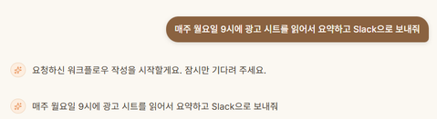
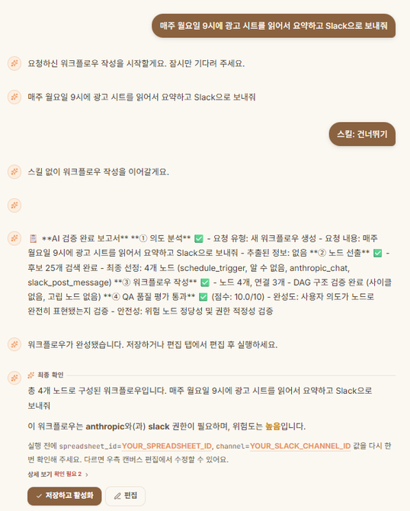
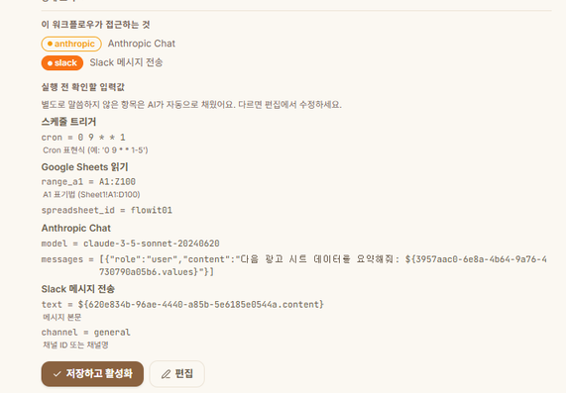
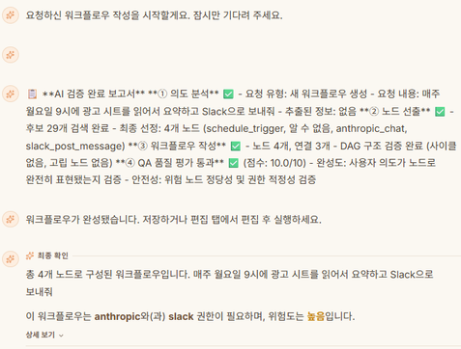
PART 04
⑥ Personalization
REQ-005 · 이가원
개인화 주입 A/B — 같은 발화, 파라미터를 사용자 값으로 채운다
personal_RAG OFF는 임의 placeholder라 경고 / ON은 사용자 패턴값으로 채워 경고 없음. · 동일 발화 “매주 월요일 9시에 광고 시트를 읽어서 요약하고 Slack으로 보내줘”
OFF
corpus 없음 · 대조군
ON
패턴 주입 · 자동 충전
🔴
spreadsheet_id = YOUR_SPREADSHEET_ID (임의 placeholder) → “다시 확인” 경고
🟢
spreadsheet_id = flowit01 (사용자 패턴값) → AI 자동 충전, 경고 없음
같은 발화인데 —
OFF는 YOUR_SPREADSHEET_ID(빈 placeholder·경고), ON은 flowit01(과거 패턴에서 회수한 실제 값). 별도로 말 안 한 값도 사용자 습관대로 자동으로 채운다.
35 / 44
|
⑥ Personalization · 개인화 주입 A/B
Part 04 — Personalization
Notes:
같은 발화, corpus 유무만. OFF는 YOUR_SPREADSHEET_ID placeholder라 경고 / ON은 flowit01로 자동충전 경고 없음. 강조 = spreadsheet_id 값.
17

Slide 36
PART 05
실제 동작 흐름
E2E 시퀀스 · LLM Supervisor · Tool-Calling 파이프라인 · SSE 프레임 매핑 · HITL Gate
36/ 44

Slide 37
PART 05
실제 동작 흐름
시스템 아키텍처 명세
전체 시스템 동작 흐름 — End-to-End
사용자 메시지 입력부터 워크플로우 실행 완료까지의 전체 시퀀스
STEP 01 — CLIENT TO API
SSE
E2E EXECUTION SEQUENCE
생명주기별 에이전트 간 비동기 소통 구조
사용자
Frontend
API Server
Orchestrator
Sub-Agent
사용자 요청 → API Server
1. 자연어 메시지 입력
ENDPOINT
POST /ai/compose
2. POST /ai/compose · SSE
STEP 02 — ROUTING
ORCHESTRATE LOOP · load → intent → relay
Orchestrator → Sub-Agent
3. relay (AgentProtocol)
Composer
Skills Builder
Personalization
4. 위임 relay(AgentState)
STEP 03 — EXECUTION
HITL
↩ 5. SSE 프레임 + state_delta
승인 → 병렬 실행 → 결과
↩ 6. SSE 실시간 스트림 프레임 (pass-through)
SCHEDULER
TopologicalScheduler
💡
핵심 - Next.js를 프록시로 두어 AI 엔진의 SSE 프레임을 실시간 중계하고, Orchestrator는 의도에 따라 Composer · Skills Builder를 동적 위임한다. 그래프 DB(Neo4j)는 노드 조합 그라운딩에 쓰인다.
37 / 44 전체 시스템 동작 흐름
PART 5 — FLOW
Notes:
1

Slide 38
PART 05
실제 동작 흐름
시스템 아키텍처 명세
Main Orchestrator — Supervisor 패턴
LLM Supervisor가 Sub-Agent를 호출하고, 결과를 받아 계속 / 중단을 제어한다.
결정형 라우팅
SUPERVISOR CONTROL LOOP
state 매개 핸드오프 · 결정형 제어 판단
Orchestrator
Router
AgentState
Sub-Agent
LLM 없이 재현 가능
1. make_plan(recipe_key)
의도 분석만 LLM,
라우팅·제어는 순수 함수 route / recovery_target
STATE-MEDIATED 핸드오프
↩ 2. RoutePlan (forward 큐)
제어 루프 · hops < MAX_HOPS(8)
직접 통신 없음
3. relay(AgentState) — 위임
selected_skill_id 를 AgentState에 write
→ 다음 hop이 read
무한루프 3중 방어
4. state_delta 기록
MAX_HOPS 8
RETRIES 1
↩ 5. 회귀 → 제어 판단 (advance / retry)
보정 1회
💡
Supervisor 패턴 - Sub-Agent는 AgentState에 결과만 쓰고, '다음에 무엇을 할지'는 Orchestrator가 단독으로 결정한다. 성공 → 다음 스텝, 연결 실패 → 재시도 ×1, 자체 오류 → Composer 보정 ×1
38 / 44 ǀ Orchestrator Supervisor 패턴
PART 5 — FLOW
Notes:
2

Slide 39
PART 05
실제 동작 흐름
시스템 아키텍처 명세
Workflow Composer — 생성 시퀀스
고정 DAG로 노드를 조합 · 검증 · 확정하는 내부 흐름
전처리 게이트
COMPOSER FIXED DAG SEQUENCE
검색 → 초안 → 검증 → 확정 저장
Orchestrator
Composer
GraphDB
PostgreSQL
위험 · 권한 차단
1. relay(AgentState) — draft/refine
compress 턴 압축 →
security 패턴·권한 pre-screen
2. search_nodes 의미검색
노드 후보 강화
품질 루프 · retry ≤ 3
검색 + GraphRAG
↩ 3. 노드 후보 + CAN_FOLLOW
의미검색 + 구조노드 + CAN_FOLLOW 확장
+ 개인 패턴 RAG
↻ 4. draft → validate → qa ≥ 8
품질 루프 · HITL
5. promote · save_workflow
validate
qa ≥ 8
retry ≤ 3
confirm HITL
↩ 6. explain → confirm (HITL)
💡
Composer 검색 → 초안 → 검증 → QA를 거쳐 score ≥ 8을 통과해야 확정하고, 확정 워크플로우만 PostgreSQL에 저장한다.
39 / 44 ǀ Workflow Composer 시퀀스
PART 5 — FLOW
Notes:
3

Slide 40
PART 05
실제 동작 흐름
시스템 아키텍처 명세
Skills Builder — SOP 추출 시퀀스
SOP 문서를 wizard 3단계로 personal 스킬 DRAFT로 만든다
2단계 분리
SOP WIZARD SEQUENCE
추출 → 검토 → 확정 · HITL 2지점
사용자
Frontend
Skills Builder
GCS · PG
메타 → 상세 분할 추출
① extract_metadata · 저장 X
1. SOP 업로드 · metadata 요청
JSON 잘림(ctx 8192 초과)을 분리로 해소
↩ 2. skill_metas 카드 (map-reduce)
결정적 스켈레톤
② extract_detail · 저장 X
코드가 BINDS 결정
3. 카드 선택 (HITL) · detail 요청
SOP→스켈레톤 조립,
COMPOSER.md·정밀 매핑 ADR-0028
↩ 4. 폼 prefill (RAG · 스켈레톤)
이중 저장
③ confirm · personal DRAFT
GCS · SKILL.md
5. 폼 확정 (HITL) · confirm
PostgreSQL DRAFT
6. GCS + PostgreSQL DRAFT
GCS · COMPOSER.md
💡
Skills Builder 추출 → 검토 → 확정의 HITL wizard로, 사용자가 편집한 결과만 DRAFT 스킬로 저장한다. 게시 시 NodeDefinition으로 승격된다.
40/ 44 ǀ Skills Builder 시퀀스
PART 5 — FLOW
Notes:
4

Slide 41
Q&A
감사합니다.
44 / 44

